Slide 1
BAŞARIDA
AİLENİN ROLÜ
SUNU
www.rehberlikservisim.com
@rehberlik_servisim

Slide 2
ÖĞRENCİLERİN BAŞARISINI ETKİLEYEN ETKENLER
Öğrenciye Bağlı Nedenler
Aileye Bağlı Nedenler

Slide 3
Öğrenciye Bağlı Nedenler
Gelişim Geriliği Olması
1
Öğrencinin, zihinsel veya ince motor becerileri bakımından akranlarından geri olması akademik başarısını olumsuz etkileyecektir.

Slide 4
Öğrenciye Bağlı Nedenler
2
Öğrenme Güçlüğü
Öğrencide, öğrenme güçlüğü, dikkat eksikliği ve hiperaktivite problemlerinin olması.

Slide 5
Öğrenciye Bağlı Nedenler
3
Sağlık Sorunları
Öğrencinin yaşadığı sağlık problemleri (görme bozukluğu, işitme kaybı v.b.) öğrencinin ders dinlemesini ve ders çalışmasını olumsuz etkileyecektir.

Slide 6
Öğrenciye Bağlı Nedenler
4
Öz Güven Eksikliği
Öğrencinin başarabileceğine inancının olmaması nedeniyle çalışmaması.

Slide 7
Öğrenciye Bağlı Nedenler
Duygusal/Psikolojik Nedenler
5
Okul, arkadaş veya aile ile ilgili yaşadığı sorunlar nedeniyle yaşadığı duygusal problemler, akademik başarısını olumsuz etkiler.

Slide 8
Öğrenciye Bağlı Nedenler
Düzenli Çalışma Alışkanlığının Olmaması
6
Düzenli ders çalışma alışkanlığı olmayan öğrenciler, uzun vadeli yüksek akademik başarı gösteremezler.

Slide 9
Öğrenciye Bağlı Nedenler
Yüksek Sınav Kaygısı
7
Sınav kaygısı yaşayan öğrenciler, dikkat, odaklanma, hatırlama gibi bilişsel işlevlerde yaşadığı sorunlar nedeniyle sınavlarda gerçek performanslarını gösteremezler.

Slide 10
Öğrenciye Bağlı Nedenler
Yanlış Ders Çalışma Alışkanlıkları
8
Yanlış çalışma alışkanlıkları öğrencinin başarısını olumsuz etkileyen en önemli etkenlerdendir.
Örnek; konu tekrarı yapmamak, sadece belirli derslere çalışmak, sadece test çözmek, telefon ile oynayarak ders çalışmak v.b.

Slide 11
Öğrenciye Bağlı Nedenler
Teknoloji İle Çok Zaman Geçirilmesi
9
Teknoloji ile çok zaman geçiren öğrencilerin yüksek akademik başarı göstermesi pek mümkün değildir.
Uzun süreli teknoloji kullanımı, öğrencilerde motivasyon, dikkat ve odaklanma sorunlarına neden olabilmektedir.

Slide 12
Öğrenciye Bağlı Nedenler
10
Öğrenilmiş Çaresizlik
Başaramayacağına inandığı için bazı derslere veya konulara çalışmaması.
Çalışsam da yapamıyorum, matematik dersini bir türlü anlamıyorum.

Slide 13
Aileye Bağlı Nedenler
Yanlış Anne-Baba Tutumları
1
Anne-babanın çocuğa karşı; ilgisiz, baskıcı veya cezalandırıcı tutumları.

Slide 14
Aileye Bağlı Nedenler
Anne-Babanın Çocuğun Başarısı İle İlgili Yanlış Tutumları
2
Anne-babanın çocuğundan akademik bir beklentisinin olmaması veya yüksek beklentisinin olması. Anne-babanın mükemmeliyetçi tutuma sahip olması.

Slide 15
Aileye Bağlı Nedenler
Anne-Babanın Kaygılı Olması
3
Eğer, anne-baba çocuğunun dersleri hakkında çok kaygılı ise bu durum çocukta da kaygıya neden olabilir.

Slide 16
Aileye Bağlı Nedenler
Çocuğun İhtiyaçlarının Karşılanmaması
4
Çocuğun, ilgi, sevgi ve güven ihtiyacının karşılanmaması. İhtiyaçları karşılanmayan çocuklar derslere motive olamayacaktır.

Slide 17
Aileye Bağlı Nedenler
5
Kıyaslama Yapılması
Çocuğun, kardeşi veya başka çocuklar ile kıyaslanması çocukları ders çalışmaya motive etmediği gibi kaygılarını artırır ve motivasyonlarını düşürür.

Slide 18
Aileye Bağlı Nedenler
Sorumluluk Verilmemesi
6
Çocuklara küçük yaştan itibaren sorumluluk verilmelidir. Sorumluluk verilmeyen çocuklar ödev yapmakta ve ders çalışmakta zorlanırlar. Ders çalışmak ve ödevler çocuğun sorumluluğundadır. Anne-babalar çocuğun ödevini yapmamalıdır.

Slide 19
Aileye Bağlı Nedenler
Teknolojiye Sınır Konulmaması
6
Teknoloji kullanımına sınır konulmadığında, çocuklar uzun saatler teknoloji ile vakit geçirebilmekteler. Teknoloji kullanımı ailenin kontrolünde olmalıdır.

Slide 20
Aileye Bağlı Nedenler
6
Tehdit Etmek
Yüksek not almadığında veya istenilen okul kazanılmadığında cezalandırmakla tehdit edilmesi.
“Eğer kazanamazsan, falan okula gidersin.” gibi sözler onun gideceği okulu, yapacağı işi sevmesine imkan bırakmaz. Tehdit; sınav kaygısının artmasına neden olur.

Slide 21
Aileye Bağlı Nedenler
Çocuğun Davranışını Değil Kişiliğini Eleştirmek
6
Çocuğun davranışları yerine kişiliğini eleştirmek yanlış bir tutumdur ve çocuğu olumsuz etkiler.
“Sen adam olmazsın." "Sen tembelsin." "Sorumsuz birisin." v.b. ifadeler kullanılmamalı.

Slide 22
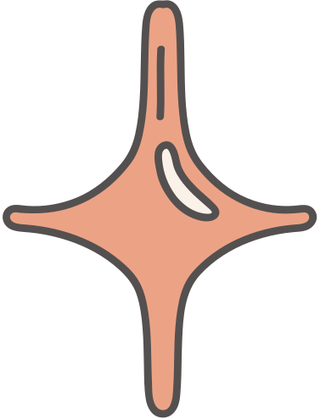
ANNE-BABALARA ÖNERILER
BAŞARI TESADÜF DEĞİLDİR.

Slide 23
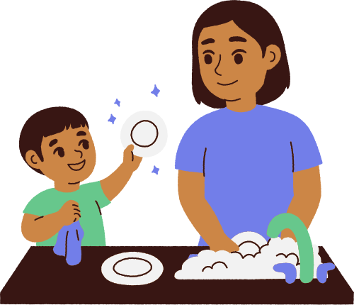
Çocuğunuza küçük yaşlardan (3-4 yaş) itibaren sorumluk verin. Sorumluluk sahibi olmayan çocuklar ödev yapmakta ve ders çalışmakta da zorlanmaktadır.
SORUMLULUK VERIN!

Slide 24
Çocuğunuzun ders çalışmaya motive olması için birlikte hedefler belirleyin.
(Matematik sınavından 80 üzeri almak, deneme sınavında ilk 10' a girmek v.b.)
HEDEF BELIRLEMESINE YARDIM EDIN!

Slide 25
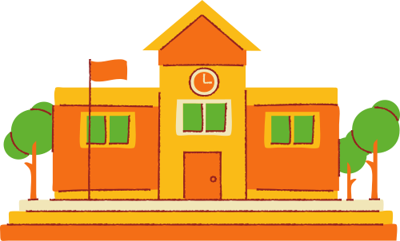
Belirli aralıklarla çocuğunuzun okuluna gidin ve öğretmeleri ile görüşün.
ÖĞRETMENLERI ILE ILETIŞIM HALINDE OLUN!

Slide 26
Teknoloji kullanımında çocuğunuzun yaşına göre sınır koyun. Ders çalışırken teknolojik aletleri yanında bulundurmasına izin vermeyin.
SINIR
KOYUN!

Slide 27
Çocuğunuzun çalışması için uygun ortam sağlayın. Çok gürültülü ortamda veya TV karşısında ders çalışması verimli olmayacaktır.
ÇALIŞMASI IÇIN UYGUN ORTAM SAĞLAYIN!

Slide 28
Okul başarısında kitap okumanın çok büyük önemi vardır. Bu nedenle, kitap okuması için çocuğunuzu teşvik edin ve ona örnek olun.
KITAP OKUMASI IÇIN TEŞVIK
EDIN!

Slide 29
Çocuğunuzun, gayretini ve çabasını övün. Sadece, notlara ve sınav sonucuna bakarak eleştirmeyin.
SONUCA DEĞIL, SÜRECE ODAKLANIN!

Slide 30
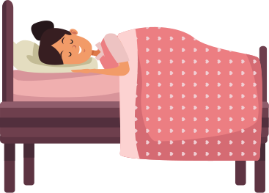
Çocuklar için yeterli uyku ve sağlıklı beslenme çok önemlidir. Yeterli uykuyu almadan ve kahvaltı yapmadan okula gittiklerinde öğrenme problemleri yaşayacaklardır.
UYKU DÜZENI VE BESLENMESINE DIKKAT EDIN!

Slide 31
Yetenekleri ve hobileri konusunda teşvik edici olun ve destekleyin.
DESTEK
OLUN!

Slide 32
Çocuğunuz, aşırı sınav kaygısı yaşıyorsa okul rehber öğretmeninden destek alın.
DESTEK
ALIN!

Slide 33
Çocuğunuzun, düzenli çalışması ve çalışma alışkanlığı kazanması için program doğrultusunda çalışması için program hazırlayın.
ÇALIŞMA PROGRAMI HAZIRLAYIN!

Slide 34
TEŞEKKÜRLER
Sunumumuz bitmiştir...
www.rehberlikservisim.com
@rehberlik_servisim

